Slide 1
Управление данными и использование шаблона MVC

Slide 2
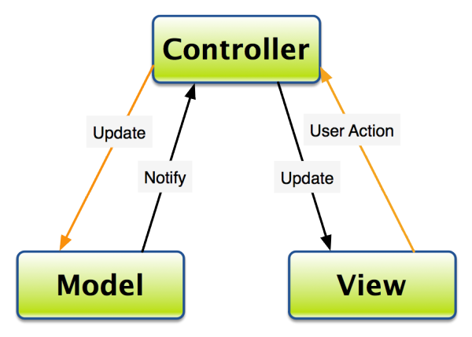
Шаблон проектирования MVC
Model-View-Controller – схема разделения данных приложения, пользовательского интерфейса и управляющей логики на три отдельных компонента.
Notes:
Шаблон проектирования MVC (Model-View-Controller) предполагает разделение данных приложения, пользовательского интерфейса и управляющей логики на три отдельных компонента: Модель, Представление и Контроллер – таким образом, что модификация каждого компонента может осуществляться независимо.
MVC позволяет снизить сложность и упростить архитектуру программ с графическим интерфейсом при помощи того самого разделения ответственности.
Модель отвечает за данные и обеспечивает доступ к ним.
Представление отвечает за отображение данных, полученных из модели.
Контролер отвечает за взаимодействие с пользователем. Может изменять данные в модели.
В идеале эти модули должны быть независимы друг от друга и позволять вносить изменения или даже полностью заменить какой-либо модуль без переделки остальных.
Это бывает необходимо при разработке разных версий одного и того же приложения. Например, есть десктопная и мобильная версии одного и того же приложения. Их Модель (ядро программы) должна быть одной и той же, поскольку приложения работают с одними и теми же данными, а вот Вид у приложений должен отличаться.
Схема взаимодействия модулей представлена на слайде. Предполагается, что пользователь может отдавать команды Контроллеру посредством Вида, Контроллер обновляет данные Модели, Модель оповещает Контроллер о том, что необходимо обновить Вид и Контроллер обновляет его.

Slide 3
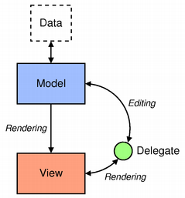
MVC в Qt
Основная идея MVC в Qt – разделение данных и их отображения.
Notes:
Одним из основных предназначений Qt является разработка графических интерфейсов пользователя, поэтому в нем без MVC тоже не обошлось и Qt включает в себя свою вариацию – Model-View шаблон.
Основной идеей является разделение данных и отображения.
Здесь Модель отвечает за данные и доступ к ним. В Qt за отображение элементов и получение ввода от пользователя нередко отвечают одни и те же элементы, поэтому вполне логична идея объединить Вид и Контроллер.
Но для того, чтобы из-за такого объединения не терять гибкость, было введено понятие делегата. Делегат позволяет определять, как данные будут отображаться и как пользователь может их изменять. Вид же, по сути, теперь является контейнером для экземпляров делегата.

Slide 4
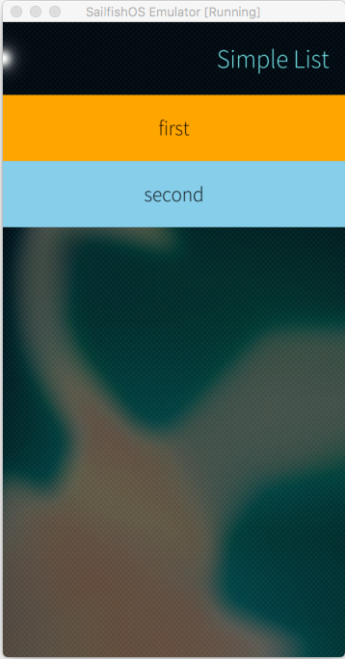
Простой пример MVC
Page {
ListModel {
id: dataModel
ListElement { color: "orange"; text: "first"; }
ListElement { color: "skyblue"; text: "second" }
}
SilicaListView {
anchors.fill: parent
header: PageHeader { title: "Simple List" }
model: dataModel
delegate: Rectangle {
width: parent.width
height: 100
color: model.color
Text {
anchors.centerIn: parent
text: model.text
}
}
}
}
Notes:
Код на слайде показывает простейший пример использования MVC в QML.
Страница отображает список из двух цветных прямоугольников с текстом.
Моделью здесь является объект ListModel. В качестве элементов модели используются два дочерних объекта ListElement, в которых определены два свойства: color и text.
Видом, отвечающий за отображение модели, является SilicaListView, которому в качестве модели указывается id объекта ListModel.
Сам SilicaListView не знает как нужно отображать данные, поэтому необходимо задать ему делегат с помощью свойства delegate.
Делегатом в QML является тип объекта, экземпляр которого создается на каждый элемент модели. А SilicaListView, в свою очередь, создает эти объекты, отображает их в виде списка и обеспечивает навигацию по ним.
В данном случае делегатом является прямоугольник с текстом внутри. Цвет прямоугольника и текст определяется свойствами модели. Они доступны в делегате через специальный объект model, а также и напрямую, если написать имя свойства.

Slide 5
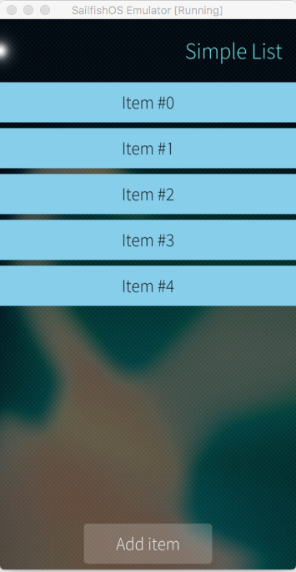
Пример с изменением модели
Page {
ListModel { id: dataModel }
Column { //...
SilicaListView {
width: parent.width; height: parent.height - addButton.height;
header: PageHeader { title: "Simple List" }
model: dataModel
delegate: Rectangle {
width: parent.width; height: 70; color: "skyblue";
Text {
anchors.centerIn: parent
text: model.text + model.index
}
}
}
Button {
id: addButton
anchors.horizontalCenter: parent.horizontalCenter
text: "Add item"
onClicked: dataModel.append({ text: "Item #" })
}
}
}
Notes:
В MVC Модель может быть как пассивной, так и активной.
Пассивная Модель только хранит данные и не взаимодействует с Контроллером и Видом. Соответственно, при изменении данных в Модели, она не может никак сообщить об этом.
В таком случае, все изменения Модели отслеживает Контроллер, он же говорит Виду о том, что надо обновить информацию.
В Qt и QML применяется активная Модель. Такая модель может сама оповещать о том, что она изменилась, чтобы Вид обновился. Это дает возможность изменять данные в Модели и не беспокоится об отображении обновленных данных – представление все сделает само.
Модифицируем предыдущий пример и добавим на страницу кнопку, которая будет добавлять элементы в список.
Изначально Модель (объект ListModel) не содержит никаких элементов. При нажатии на кнопку в Модель добавляется элемент со свойством text. За это отвечает обработчик сигнала onClicked.
Модель информирует представление о том, что добавился новый элемент. На каждый новый элемент представление создает объект, тип которого мы указали в качестве делегата (объект Rectangle).
Помимо тех свойств, которые мы описываем в элементах Модели, в делегате будет доступно еще одно – index (или model.index), содержащее индекс элемента в Модели и, соответственно, в отображении. В данном примере это свойство используется, чтобы формировать текст на прямоугольнике: model.text + model.index.

Slide 6

Представление данных
Представление
SilicaListView;
SilicaGridView.
Делегаты
Item;
BackgroundItem;
ListItem.
Notes:
Представление в MVC отображает данные. Оно определяет, как будут выглядеть данные и, в конечном итоге, что увидит пользователь.
У представления в QML есть три задачи:
создавать экземпляры делегата для каждого элемента в модели;
расположить эти элементы требуемым образом;
обеспечить навигацию по элементам.
При разработке приложений на QML для Sailfish OS в качестве представлений используются компоненты SilicaListView и SilicaGridView.
Подробнее о них было в предыдущей лекции. Оба компонента позволяют выполнить описанные выше три задачи.
Для них необходимо определять делегаты для отображения каждого элемента.
Оба компонента позволяют расположить элементы необходимым образом: SilicaListView – в виде списка, а SilicaGridView – в виде сетки.
А также и вопрос навигации решен. Компоненты позволяют обрабатывать листать элементы жестами, обрабатывать нажатия на элементы.
В качестве делегатов чаще всего используются компоненты Item, BackgroundItem и ListItem.
Item – простейший QML-компонент, не имеющий визуальной составляющей и часто используется как контейнер для других компонентов.
BackroundItem – визуальный компонент, поддерживающий нажатие. Чаще всего тоже используется как контейнер для других компонентов.
ListItem – визуальный компонент, контейнер для других визуальных элементов, использующийся как элемент списка. Поддерживает нажатие, а также возможность добавление контекстного меню.

Slide 7
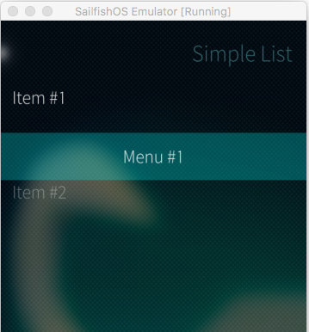
Представление данных. ListItem
contentHeight: real – высота содержимого элемента;
menu: variant – контекстное меню.
Page {
ListModel {
id: dataModel
ListElement { text: "Item #1" }
ListElement { text: "Item #2" }
}
SilicaListView {
anchors.fill: parent
header: PageHeader { title: "Simple List" }
model: dataModel
delegate: ListItem {
width: parent.width
Text { text: model.text }
menu: ContextMenu { MenuItem { text: "Menu #1" } }
}
}
}
Notes:
ListItem – QML-компонент, представляющий элемент списка.
Чаще всего именно ListItem используют в Sailfish OS в качестве делегата для SilicaListView и SilicaGridView.
ListItem имеет свойство для настройки высоты, содержащегося контента, а также свойство позволяющее добавить контекстное меню.
На слайде простейший пример списка, где ListItem используется в качестве делегата.
Каждый объект ListItem содержит Text и контекстное меню с одним пунктом.

Slide 8
Модели
ListModel;
VisualItemModel;
XmlListModel;
JavaScript-модели.
Notes:
Модель отвечает за доступ к данным.
Модель может быть реализована как в самом QML, так и на C++. Выбор тут больше всего зависит от того, где находится источник данных. Если в качестве источника данных используется код на C++, то там удобнее сделать и модель. Если же данные поступают напрямую в QML, то лучше и модель реализовать на QML.
В QML в качестве моделей используются компоненты ListModel, VisualItemModel, XmlListModel, а также JavaScript-модели.

Slide 9
ListModel
Основные методы:
append(jsobject dict) – добавляет объект к модели;
insert(int index, jsobject dict) – добавляет объект в указанное место;
move(int from, int to, int n) – перемещает указанное количество объектов из одной позиции в другую;
remove(int index, int count) – удаляет указанное количество объектов начиная с указанного индекса;
object get(int index) – возвращает объект по индексу;
clear() – очищает всю модель.
ListModel {
ListElement { name: "Orange"; color: "orange" }
ListElement { text: "Avocado"; color: "green" }
ListElement { text: "Apple"; color: "red" }
}
Notes:
Применение компонента ListModel было рассмотрено выше.
ListModel – QML-компонент для создания модели данных. Он простой и функциональный, является контейнером для объектов ListElement.
ListElement не имеет собственных свойств и методов, служит для описания полей модели, как показано на слайде. Свойства text и color определяем мы сами.
ListModel имеет методы для добавления нового объекта к модели, для вставки нового объекта в указанное место, для перемещения нескольких объектов из одного места в модели в другое, для удаления несколько числа объектов из модели, а также для получения объекта по указанному индексу и для удаления всех объектов из модели.
Описанный выше тип jsobject представляет собой стандартный JavaScript-объект. Описывается он как ассоциативный массив с помощью фигурных скобок.

Slide 10
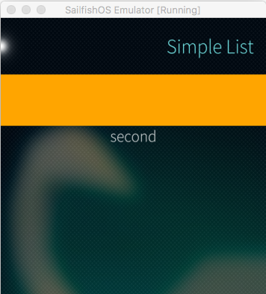
VisualItemModel
Page {
VisualItemModel {
id: itemModel
Rectangle {
width: parent.width; height: 100;
color: "orange"
}
Text {
width: parent.width
horizontalAlignment: Text.AlignHCenter
verticalAlignment: Text.AlignVCenter
text: "second"
color: "white"
}
}
SilicaListView {
anchors.fill: parent
header: PageHeader { title: "Simple List" }
model: itemModel
}
}
Notes:
VisualItemModel – QML-компонент для создания модели данных, состоящей из визуальных элементов.
VisualItemModel позволяет перенести делегат из представления в саму модель. Здесь в Модель помещаются не данные, а уже готовые визуальные элементы. Соответственно, представлению в таком случае делегат не нужен и оно используется только как контейнер, обеспечивая размещение элементов и навигацию по ним.
Интересной особенностью VisualItemModel является то, что в нее можно положить объекты разный типов. Обычная Модель с делегатом использует для отображения всех данных объекты одного и того же типа. Когда требуется отображать в одном представлении элементы разных типов, такая Модель является одним из вариантов решения данной задачи.
На слайде показан код реализации страницы со списком, где Моделью является объект VisualItemModel. Модель содержит два разных объекта: Rectangle и Text.
SilicaListView здесь не имеет делегата, т.к. за представление данных в данном случае отвечает сама модель.

Slide 11
XmlListModel
XmlListModel
source: url – путь к XML-файлу с данными;
query: string – запрос для создания элементов XmlRole модели;
count: int – количество элементов в модели.
XmlRole
name: string – имя роли (поля/свойства модели);
query: string – запрос для извлечения роли из модели.
Notes:
При работе с веб-ресурсами нередко применяется формат XML.
Он используется в таких вещах, как RSS, различных подкастах. Значит, у нас появляется задача получить этот файл и его распарсить.
Перебирать дерево элементов и наполнять модель вручную неудобно, так что нужна возможность выбрать элементы из XML-файла автоматически и представить их в виде модели.
Эти задачи и реализует XmlListModel.
XmlListModel – QML-компонент для определения модели данных. Компонент позволяет создавать только Модель для чтений. Запись в нее не будет поддерживаться.
Свойство source необходимо для указания пути к XML-файлу с данными. Это может быть путь к локальному файлу или же путь к файлу на каком-нибудь веб-ресурсе.
Свойство query позволяет указать XPath запрос на получение элементов модели из XML дерева.
Данные элементы имеют свойства/атрибуты (поля модели), для извлечения которых из XML используется компонент XmlRole.
Объект XmlRole определяет поля Модели.
Он имеет свойство name для определения имени атрибута, по этому имени мы сможем обращаться к свойствам в делегате.
А также свойство query, в котором указывается запрос на извлечение значения данного атрибута из XML.

Slide 12
XmlListModel. Пример
<!-- books.xml -->
<?xml version="1.0" encoding="utf-8"?>
<catalog>
<book>
<title>Qt 5 Cadaques</title>
<year>2014</year>
<author>Juergen Bocklage-Ryannel</author>
</book>
<book>
<title>C++ GUI Programming with Qt 4</title>
<year>2006</year>
<author>Jasmin Blanchette</author>
</book>
<book>
<title>Programming with Qt</title>
<year>2002</year>
<author>Matthias Kalle Dalheimer</author>
</book>
</catalog>
XmlListModel {
id: xmlListModel
source: "books.xml"
query: "/catalog/book"
XmlRole {
name: "title";
query: "title/string()"
}
XmlRole {
name: "year";
query: "year/number()"
}
XmlRole {
name: "author";
query: "author/string()"
}
}
Notes:
В качестве примера создадим собственный XML файл со каталогом книг.
Наш XML будет иметь структуру, представленную на слайде. Корневой элемент <catalog> и внутри него несколько элементов <book>.
У каждого элемента <book> есть свои дочерние элементы: <title>, <year> и <author>.
Итак мы имеем каталог книг, где у каждой книги определено название, год издания и автор.
Объект XmlListModel, созданный для парсинга данного файла, также представлен на слайде.
В качестве свойства source указывается имя файла при условии, что файл исходного кода, где используется XmlListModel и XML-файл лежат в одной директории.
В качестве свойства query указывается XPath запрос к элементу <book>. Таким образом модель получит доступ к любому объекту <book> внутри XML.
Далее необходимо получить доступ к элементам-атрибутам каждой книги. Для этого используются объекты XmlRole.
Свойства name объектов XmlRole определяют имена свойств модели, по которым мы будем к ним обращаться внутри представления.
А свойства query задают запрос к каждому атрибуту внутри элемента <book>. Например, чтобы обратиться к элементу <title> внутри <book> необходимо описать запрос “title/string()”, где стринг означает, что данное поле текстовое. В случае с атрибутом year, после символа / указывается number(), что означает, что данный атрибут числовой.

Slide 13
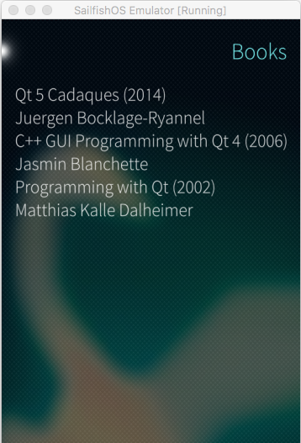
XmlListModel. Пример
import QtQuick.XmlListModel 2.0
Page {
XmlListModel {
id: xmlListModel
source: "books.xml"
query: "/catalog/book"
XmlRole { name: "title"; query: "title/string()" }
XmlRole { name: "year"; query: "year/number()" }
XmlRole { name: "author"; query: "author/string()" }
}
SilicaListView {
anchors.fill: parent
header: PageHeader { title: "Books" }
model: xmlListModel
delegate: Column {
x: Theme.horizontalPageMargin
Label { text: title + " (" + year + ")" }
Label { text: author }
}
}
}
Notes:
Код на слайде демонстрирует простейший пример использования XmlListModel на странице со списком записей.
Здесь наглядно видно, что определенные нами, с помощью XmlRole, “имена” свойств модели (title, year и author) используются в делегате компонента SilicaListView.
Также стоит отметить, что XmlListModel и XmlRole вынесены в отдельный модуль QtQuick.XmlListModel 2.0 и его нужно дополнительно импортировать.

Slide 14
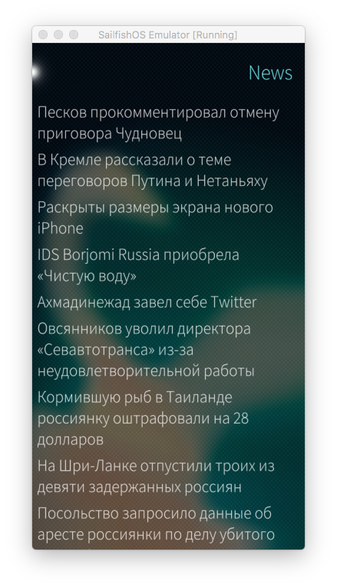
XmlListModel. Пример
Page {
XmlListModel {
id: xmlListModel
source: "https://lenta.ru/rss/news"
query: "/rss/channel/item"
XmlRole { name: "title"; query: "title/string()"; }
}
SilicaListView {
anchors.fill: parent
header: PageHeader { title: "News" }
model: xmlListModel
delegate: Column {
x: 10; width: parent.width - 2 * x
Label {
width: parent.width
wrapMode: Text.WordWrap
text: title
}
}
}
}
Notes:
На данном слайде демонстрируется как можно получать данные с веб-ресурсов, используя XmlListModel.
Отличием от предыдущего примера здесь является то, что в качестве свойства source здесь указывается адрес до XML-файла на веб-ресурсе. Так в данном случае используется адрес до файла, использующегося на портале Lenta.ru для RSS рассылки.
Из данного ресурса извлекаются названия статей и отображаются в виде списка.
Данные загружаются асинхронно и после окончания загрузки Модель будет обновлена автоматически, а с ней будет обновлен и список.

Slide 15

JavaScript-модели. Массивы
Page {
property var dataModel: [
{ color: "orange" },
{ color: "skyblue", text: "second" }
]
SilicaListView {
anchors.fill: parent
header: PageHeader { title: "Simple List" }
model: dataModel
spacing: 10
delegate: Rectangle {
width: parent.width
height: 100
color: modelData.color
Text {
anchors.centerIn: parent
text: modelData.text || "empty text"
}
}
}
}
Notes:
Помимо специально разработанных для создания моделей компонентов, в качестве модели могут использоваться и другие объекты. Так моделями могут являться:
JavaScript-массивы;
целые числа.
Рассмотрим в качестве модели JavaScript-массив.
Для каждого элемента массива будет создан делегат и данные самого элемент массива будут доступны в делегате через свойство modelData.
Если в массиве находятся объекты, то modelData тоже будет объектом и будет содержать все свойства исходного объекта.
В примере на слайде JavaScript-массив dataModel используется в качестве модели для SilicaListView.
Внутри массива объявлены два JavaScript-объекта. Один имеет свойство color, второй имеет два свойства color и text.
Доступ к свойствам осуществляется в делегате с помощью объекта modelData. У одного из объектов модели не определено свойство text, в таком случае вместо него отображается строка “empty text”.
Все Javascript-модели являются пассивными. При изменении элементов и их добавлении/удалении представление не будет знать, что они поменялись. Так происходит потому, что у свойств JavaScript-объектов нет сигналов, которые вызываются при изменении свойства, в отличие от QML-объектов.

Slide 16
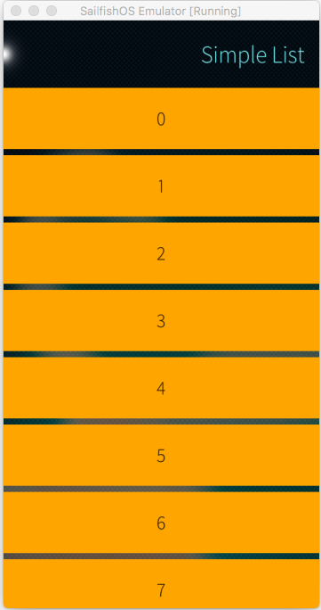
JavaScript-модели. Целые числа
Page {
SilicaListView {
anchors.fill: parent
header: PageHeader { title: "Simple List" }
model: 100
spacing: 10
delegate: Rectangle {
width: parent.width
height: 100
color: "orange"
Text {
anchors.centerIn: parent
text: model.index
}
}
}
}
Notes:
В качестве модели также можно использовать целое число. Это число является количеством элементов модели.
Так можно напрямую передать свойству model целое число, как это сделано в примере на слайде.
В делегате будет доступно свойство modelData, которое содержит индекс. Индекс также будет доступен через model.index.
Никакой другой информации такая модель содержать не может.

Slide 17
Получение данных от сервисов сети Интернет
XMLHttpRequest
Методы:
open(method, URL, async) – инициализирует объект;
send(content) – отправляет запрос на сервер;
setRequestHeader(label, value) – добавляет HTTP-заголовок к запросу;
abort() – отменяет текущий запрос, удаляет заголовки.
Свойства:
onreadystatechange: EventListener – обработчик изменения состояния;
readyState: unsigned short – текущее состояние объекта (0-4);
responseText: DOMString – текст ответа на запрос;
responseXML: Document – текст ответа на запрос в виде XML;
status: unsigned short – HTTP-статус в виде числа;
statusText: DOMString – HTTP-статус в виде строки.
Notes:
Для получения данных от сервисов сети Интернет в QML используется JavaScript объект XMLHttpRequest.
Это инструмент для выполнения асинхронных HTTP-запросов. Он позволяет передавать данные не только в формате XML, хотя изначально был предназначен именно для этого.
Поддерживает следующие HTTP-запросы: GET, POST, HEAD, PUT и DELETE.
Метод open(method, URL, async) – инициализирует объект, указывая тип запроса (он же HTTP-метод), и адрес в виде URL; параметр async определяет, происходит ли работа в асинхронном режиме.
Свойство onreadystatechange – обработчик события, которое происходит при каждой смене состояния объекта. Имя должно быть записано в нижнем регистре.
Свойство readyState – текущее состояние объекта (0 — не инициализирован, 1 — открыт, 2 — отправка данных, 3 — получение данных и 4 — данные загружены).
status – HTTP-статус в виде числа (404 — «Not Found», 200 — «OK» и т. д.).
statusText – cтатус в виде строки («Not Found», «OK» и т. д.).

Slide 18
XMLHttpRequest. Пример
Page {
// loadNews()
XmlListModel {
id: xmlListModel
query: "/rss/channel/item"
XmlRole { name: "title"; query: "title/string()"; }
}
SilicaListView {
anchors.fill: parent
header: PageHeader { title: "News" }
model: xmlListModel
delegate: Column {
x: 10; width: parent.width - 2 * x
Label {
width: parent.width
wrapMode: Text.WordWrap
text: title
}
}
}
Component.onCompleted: loadNews()
}
function loadNews() {
var xhr = new XMLHttpRequest();
xhr.open('GET', 'https://lenta.ru/rss/news', true);
xhr.onreadystatechange = function() {
if (xhr.readyState === XMLHttpRequest.DONE) {
xmlListModel.xml = xhr.responseText;
}
}
xhr.send();
}
Notes:
План работы с объектом XMLHttpRequest можно представить следующим образом:
Создание экземпляра объекта XMLHttpRequest;
Открытие соединения;
Установка обработчика события;
Отправка запроса.
Это отражено на слайде кодом функции loadNews(). Обработчик изменения состояния onreadystatechange проверяет закончилась ли загрузка данных, и если это так, то передает данные модели XMLHttpRequest.
Данный пример демонстрирует загрузку XML-данных с помощью XMLHttpRequest и наполнение модели этими данными. Загрузка начинается в момент, когда страница (компонент Page) создана (срабатывает сигнал Component.onCompleted).
В качестве модели используется XmlListModel, т.к. этот компонент позволяет легко парсить XML.
В примере выше, для загрузки данных использовалось свойство source компонента XmlListModel. Здесь же данные загружаются с помощью XMLHttpRequest и передаются в XmlListModel посредством свойства xml.
Это свойство принимает XML в виде строки. Все остальное ничем не отличается от предыдущего примера с использованием XML-данных.

Slide 19
Поддержка JSON
JSON
jsobject JSON.parse(string json) – преобразует JSON-строку в JS-объект;
string JSON.stringify(jsobject json) – преобразует в JS-объект в строку.
property int userId: XXX
property var friends
function getFriends() {
var request = new XMLHttpRequest()
request.open('GET', 'https://api.vk.com/method/friends.get')
request.onreadystatechange = function() {
if (request.readyState === XMLHttpRequest.DONE && request.status === 200) {
console.log("response", request.responseText);
var result = JSON.parse(request.responseText);
friends = result.response;
}
}
request.send('user_id=%1'.arg(userId))
}
Notes:
Поддержка формата JSON в QML основывается на использовании глобального JavaScript-объекта JSON.
JSON предоставляет средства по работе с данным форматом.
Объект JSON имеет две функции. Функция parse() преобразовывает строку JSON-формата в JavaScript объект.
А функция stringify() наоборот, по данному JavaScript объекту строит строку JSON-формата.
Использование данного объекта бывает необходимо при получении данных с стороннего веб-сервиса.
На слайде изображена функция, совершающая запрос на получение списка “Друзей” пользователя на сайте ВКонтакте.
Обработчик изменения состояния onreadystatechange проверяет закончилась ли загрузка данных и была ли она успешной (проверка кода статуса) и если это так, то парсит полученный текст в формате JSON с помощью функции parse() и сохраняет результат в свойство friends. Это свойство будет являться массивом из JavaScript объектов, который впоследствии можно использовать в качестве Модели для SilicaListView или SilciaGridView для отображения друзей в виде списка или в виде сетки.
Стоит отметить, что в метод send() объекта XMLHttpRequest передается строка, представляющая собой параметр запроса, описанного в методе open(). Параметром является id пользователя, для которого нужно получить список “Друзей”.

Slide 20
LocalStorage
Объект для доступа к локальному хранилищу данных из QML кода
Позволяет взаимодействовать с базой данных с помощью языка SQL
Механизм транзакций позволяет объединять запросы в атомарную операцию
Notes:
Объект LocalStorage позволяет устанавливать соединение и взаимодействовать с базой данных прямо из QML кода. По-умолчанию используется база данных SQLite. Каждое обращение к базе данных представляет собой транзакцию, внутри которой можно осуществлять несколько операций. Для работы с LocalStorage рекомендуется создавать отдельный объект, ответственный за взаимодействие с базой данных, который будет предоставлять высокоуровневый интерфейс.

Slide 21
LocalStorage. Открытие базы данных
Для получения доступа к базе данных необходимо её открыть с помощью метода LocalStorage.openDatabaseSync() со следующими параметрами:
name: string – имя базы данных;
version: string – версия базы данных;
description: string – отображаемое имя базы данных;
estimated_size: int – предполагаемый размер базы данных;
callback: function – функция, которая вызывается, если база данных ещё не была создана.
Notes:
Перед тем, как начать использовать базу данных, её необходимо открыть. Для этого используется метод openDatabaseSync() из LocalStorage, которому передаётся список параметров. На практике достаточно первых двух: имени, чтобы знать, какую базу данных необходимо открыть, и текущая версия, чтобы в случае обновления иметь возможность обновить схему базы данных.

Slide 22
LocalStorage. Использование
Вызов функции открытия базы данных возвращает экземпляр, служащий для осуществления транзакций. Для этого на объекте необходимо вызвать метод transaction().
var db = LocalStorage.openDatabaseSync("ExampleDatabase", "1.0");
db.transaction(function(tx) {
tx.executeSql("...")
});
Для осуществления транзакции только на чтение используется метод readTransaction() вместо transaction().
Notes:
Экземпляр, получаемый при вызова метода openDatabasesSync() необходимо сохранить в переменную, чтобы использовать для осуществления транзакций. Для взаимодействия с базой данных применяется метод transaction(). В качестве параметра передаётся объект, который необходим для выполнения SQL операций: на объекте вызывается метод executeSql(), в качестве параметра которому передаётся строка с SQL кодом, который необходимо выполнить. Данная функция является транзакцией: в ней возможно последовательное выполнение нескольких операций SQL, а при ошибке выполнения какой-либо из них происходит откат выполненных предыдущих.

Slide 23
LocalStorage. Использование
Метод executeSql() возвращает объект, содержащий следующие свойства:
rows.length: int – количество строк в результате;
rows.item(i): var – объект с i-ой строкой;
rowsAffected: int – количество строк, затронутых изменениями;
insertId: string – id вставленной строки.
Notes:
Метод executeSql() возвращает объект, у которого доступны свойства, зависящие от исполняемой операции. Для SELECT доступны rows.length и rows.item(i). Для UPDATE и DELETE доступно свойство rowsAffected. Для INSERT доступно свойство insertId. С помощью данных свойств можно получить результаты применения операций.

Slide 24
LocalStorage. Миграции
Переход от одной версии базы данных к другой осуществляется с помощью метода changeVersion().
var db = LocalStorage.openDatabaseSync("ExampleDatabase", "");
if (db.version === "1.0") {
db.changeVersion(”1.0”, ”1.1”, function(tx) {
tx.executeSql("...")
});
}
Notes:
В процессе разработки приложения может меняться структура базы данных. Для того, чтобы перейти от одной версии к другой необходимо осуществить миграцию. Перед тем, как осуществлять миграцию, проверяется версия базы данных с помощью свойства version. В зависимости от текущей версии исполняется тот или иной код с помощь метода changeVersion(). В качестве первого параметра передаётся текущая версия базы данных, а второго та, до которой необходимо обновиться. Третьим параметром передаётся функция для осуществления SQL операций.

Slide 25
LocalStorage. Создание объекта DAO
// Dao.qml
Item {
property var db;
Component.onCompleted: {
db = LocalStorage.openDatabaseSync("books", "1.0");
createBooksTable();
}
function createBooksTable() {
db.transaction(function(tx) {
tx.executeSql("CREATE TABLE IF NOT EXISTS books (
id INTEGER PRIMARY KEY AUTOINCREMENT,"
+ "author TEXT NOT NULL, title TEXT NOT NULL);");
});
}
function insertBook(author, title) { //… }
function updateBook(id, author, title) { //… }
function deleteBook(id) { //… }
}
Notes:
Для удобного использования LocalStorage обычно создают отдельный файл с описанием функций для работы с базой данных.
Обычно создается файл с описанием собственного объекта DAO (Data Access Object) - объекта для доступа к данным.
В корне файла определяется компонент Item, а уже в нем определяются необходимые функции.
Все, что касается подготовки базы данных, описывается в обработчике сигнала Component.onCompleted.
Первое - это создание экземпляра базы данных. Второе - создание таблицы в базе данных. В данном случае это таблица, содержащая информацию о книгах (имя автора и название).
Далее описываются методы для управления данными.
insertBook() - добавляет новую запись в таблицу books.
updateBook() - обновляет существующую запись в таблице book по id.
deleteBook() - удаляет существующую запись из таблицы по id.

Slide 26
Построение моделей с помощью LocalStorage
function retrieveBooks(callback) {
db.readTransaction(function(tx) {
var result = tx.executeSql("SELECT * FROM books;");
callback(result.rows);
});
}
function insertBook(author, title) {
db.transaction(function(tx) {
tx.executeSql("INSERT INTO books (author, title) VALUES(?, ?);", [author, title]);
});
}
function updateBook(id, author, title) {
db.transaction(function(tx) {
tx.executeSql("UPDATE books SET author = ?, title = ? WHERE id = ?;", [author, title, id]);
});
}
function deleteBook(id) {
db.transaction(function(tx) {
tx.executeSql("DELETE FROM books WHERE id = ?;", [id]);
});
}
Notes:
LocalStorage может помочь в построении модели данных.
Т.к. LocalStorage предоставляет доступ к нескольким записям одного типа, то в качестве модели можно использовать ListModel или же JavaScript массив.
Сперва определим JavaScript функции, которые будут позволять добавлять, обновлять и удалять записи таблицы books из базы данных.
А также функцию для извлечения всех записей из базы данных.
Здесь объект db – это экземпляр базы данных, созданный с помощью LocalStorage.openDatabaseSync(). Для выполнения запросов к базе данных на этом объекте выполняется методы transaction() и readTransaction().
Функции insertBook(), updateBook() и deleteBook() принимают на вход необходимы параметры запроса: id – идентификатор записи в таблице books; author и title – поля таблицы books, означают имя автора и наименование книги.
Метод retrieveBooks() принимает на вход параметр callback, который будет являться функцией. Эта функция будет выполнена после получения записей из таблицы.

Slide 27
Построение моделей с помощью LocalStorage
Page {
Dao { id: dao }
SilicaListView { //...
model: ListModel { id: booksListModel }
delegate: ListItem {
Label {
//...
text: title + " by " + author
}
}
}
//...
function selectBooks() {
booksListModel.clear();
dao.retrieveBooks(function(books) {
for (var i = 0; i < books.length; i++) {
var book = books.item(i);
booksListModel.append({id: book.id, author: book.author, title: book.title});
}
});
}
Component.onCompleted: selectBooks()
}
Notes:
Наполнение самой модели происходит внутри функции callback, которая передается параметром в функцию retrieveBooks объекта Dao.
Это своего рода обработчик извлечения данных из базы данных. Извлеченные данные будут находится в JavaScript массиве books.
Организуется цикл по массиву, и данные каждого объекта в массиве добавляются к модели ListModel с помощью метода append().
Поля объекта (id, author, title) добавленного методом append() к ListModel будут являться свойствами модели.
К свойствам также как и в примерах выше можно получить доступ внутри делегата как показано в компоненте Label.
Таким образом функция selectBooks() служит для наполнения модели данными. Непосредственно перед наполнением данных модель очищается, иначе данные при каждом наполнении будут дублироваться.
Функция selectBooks() вызывается в обработчике сигнала Component.onCompleted компонента Page. Таким образом наполнение данными будет произведено только в момент, когда страница будет создана.
В случае с удалением, добавлением и редактированием записей, необходимо будет вызвать функцию selectBooks() и после вызова функций deleteBook(), insertBook() и updateBook(). Это необходимо, чтобы обновился Вид после изменения Модели, т.к. методами deleteBook(), insertBook() и updateBook() мы обновляем только записи в базе данных, но никак не модель ListModel. Для этого необходима функция selectBooks().

Slide 28
Настройки. Nemo QML Plugin Configuration
ConfigurationValue;
ConfigurationGroup.
Notes:
Важной задаче при разработке приложений является реализация сохранения некоторых значений в качестве настроек.
В приложениях Sailfish OS для этой цели используется модуль Nemo QML Plugin Configuration.
Модуль предоставляет доступ к настройкам и конфигурациям приложения и системы с помощью системы DConf.
DConf – низкоуровневая система конфигурации основанная на ключах. С помощью этой системы хранятся настройки большинства программ на Linux и Sailfish OS в частности.
Модуль содержит два QML-компонента: ConfigurationValue и ConfigurationGroup.
ConfigurationValue предоставляет доступ к значению одной конкретной настройки.
ConfigurationGroup предоставляет доступ к значениям группы настроек.

Slide 29
ConfigurationValue. Основные свойства
key: string – ключ доступа к значению настройки в DConf;
defaultValue: variant – значение настройки по умолчанию;
value: variant – текущее значение настройки.
Типы данных:
undefined;
double;
int;
bool;
string;
list<string>;
list<variant>.
Notes:
ConfigurationValue – QML-компонент, предоставляющий доступ к единичным настройкам и конфигурациям.
Обладает свойством key, которое и указывает на настройку, к которой необходимо получить доступ в DConf.
Свойство defaultValue определяет значение настройки по умолчанию, определяет значение value, если его еще не изменяли, задается при создании объекта ConfigurationValue.
Свойство value определяет текущее значение настройки.
Поддерживаемые типы данных для хранения настроек приведены на слайде.

Slide 30
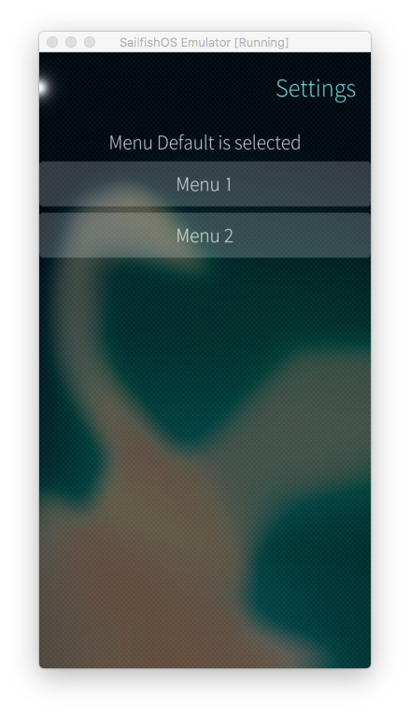

ConfigurationValue. Пример
ConfigurationValue {
id: setting
key: "/apps/app_name/setting_name"
defaultValue: "Menu Default"
}
Column {
PageHeader { title: "Settings" }
Label {
//...
text: setting.value + " is selected"
}
Button {
width: parent.width
text: "Menu 1"
onClicked: setting.value = text
}
Button {
width: parent.width
text: "Menu 2"
onClicked: setting.value = text
}
}
Notes:
Код на слайде демонстрирует пример создания и использования компонента ConfigurationValue.
Стоит обратить внимание на то, как задается свойство key. Оно описывается особым образом.
Строка – ключ настройки в системе DConf. Здесь “/apps/app_name/” – это путь к настройкам нашего приложения в DConf. Далее следует уже имя настройки “setting_name”.
В примере на слайде созданы две кнопки, которые изменяют значение настройки и компонент Label, который отображает текст, меняющийся в зависимости от текущего значения настройки.
Изначально Label отображает, что настройка содержит значение по умолчанию. Далее после нажатия на кнопку с надписью “Menu 2”, Label отображает, что настройка содержит значение “Menu 2”.
При закрытии приложения значение настройки не очищается (в этом и суть настройки), и после повторного его открытия будет отображено.

Slide 31


ConfigurationValue. Пример
ConfigurationValue {
id: setting
key: "/sailfish/i18n/lc_timeformat24h"
}
Column {
PageHeader { title: "Time format" }
Label {
//...
text: setting.value + "-hour is selected"
}
Button {
width: parent.width
text: "12-hour"
onClicked: setting.value = "12"
}
Button {
width: parent.width
text: "24-hour"
onClicked: setting.value = "24"
}
}
Notes:
Помимо создания и редактирования настроек собственного приложения ConfigurationValue позволяет и редактировать системные настройки устройства.
Так на слайде приведен код, позволяющий менять в нашем приложении системный формат отображения времени.
Свойству key передаем ключ настройки формата времени в системе DConf. Эта настройка может принимать два значения “12” и “24”.
С помощью кнопок мы можем изменять эту настройку, что отразится на тексте компонента Label, на соответствующем пункте в системных настройках, а также на отображении времени в системе.

Slide 32
ConfigurationGroup
Свойства:
path: string – путь к группе настроек в DConf.
Методы:
setValue(string key, variant value);
variant value(string key, variant defaultValue);
clear().
Notes:
ConfigurationGroup – QML-компонент, предоставляющий доступ к группе значений DConf.
В отличие от ConfigurationValue данный компонент позволяет получить доступ сразу к нескольким настройкам.
Он использует свойство path для указания пути к настройкам приложения в системе DConf.
Метод value() используется для доступа к конкретной настройке.
Метод setValue() используется для изменения значения конкретной настройки.
Метод clear() используется для очистки всех значений в группе.

Slide 33

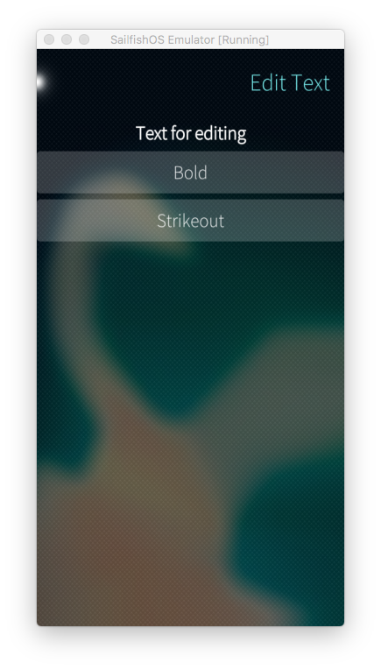

ConfigurationGroup. Пример
ConfigurationGroup {
id: settings
path: "/apps/app_name/settings"
property bool bold: false
property bool strikeout: false
}
Column {
//...
Label {
//...
text: "Text for editing"
font.bold: settings.bold
font.strikeout: settings.strikeout
}
Button {
width: parent.width; text: "Bold";
onClicked: settings.bold = !settings.bold
}
Button {
width: parent.width; text: "Strikeout";
onClicked: settings.strikeout = !settings.strikeout
}
}
Notes:
На слайде приведен код использования компонента ConfigurationGroup.
В свойстве path задается путь в системе DConf, где будут находиться настройки.
Сами настройки можно задавать свойствами внутри компонента ConfigurationGroup.
Так создаются два булевых свойства bold и strikeout. По умолчанию для свойств установлено значение false.
Значения настроек связаны со свойствами font.bold и font.strikeout для текста, отображаемого компонентом Label.
По нажатию на кнопку значение настройки меняется на противоположное и обновляется текст компонента Label за счет связывания свойств.
Пример демонстрирует, что компонент ConfigurationGroup позволяет не создавать несколько компонентов ConfigurationValue, что может быть удобнее для хранения нескольких настроек внутри одного приложения.

